Slide 1


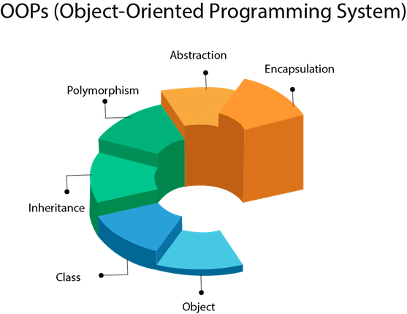

Java’da This Anahtar Kelimesi ve Kullanımı
Nesneye Dayalı Programlama Dersi
http://youtube.com/bmdersleri
Hazırlayan ve Sunan: Ahmet Kocatepe 1911404053
Tarih : 12/06/2021
Sürüm : v2
Ders Yürütücüsü : Doç. Dr. İsmail KIRBAŞ

Slide 2

İçindekiler
This Anahtarı Nedir ?
This Anahtarının Kullanımı
This Anahtarı Kullanımlarına Örnekler
This Anahtarının Bazı Hatalı Kullanımları
Sonuç
Kaynaklar
http://youtube.com/bmdersleri

Slide 3
This Anahtarı Nedir?
This anahtar kelimesi sadece Java’da değil tüm nesneye dayalı programlama dillerinde sıkça kullanılır.
Java’da bir metodun içinde o metodun ait olduğu sınıftan oluşturulacak nesneyi veya o nesnenin alt değişkenini tanımlamamız gerektiğinde this anahtar kelimesini kullanırız.
This anahtar kelimesi genellikle çoklu yapılandırıcı bulunduran sınıflarda kullanılır.
Kısaca this anahtar kelimesi o anda hangi nesne üzerinde işlem yapıyorsa, o nesneye ait referansı döndürür. Yani geçerli nesneye bir referans tanımlar.

Slide 4

This Anahtarının Kullanım Alanları
1. Geçerli sınıf örnek değişkenini belirtmek için kullanılır.
2. Mevcut sınıf yöntemini çağırmak için kullanılır.
3. Mevcut sınıf yapıcısını çağırmak için kullanılır.

Slide 5
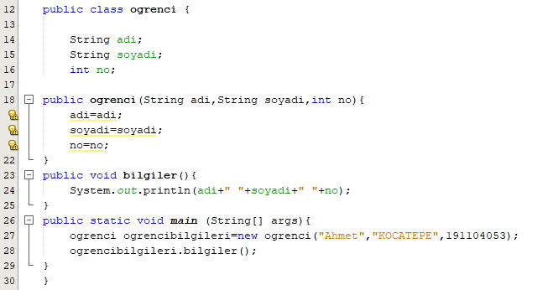
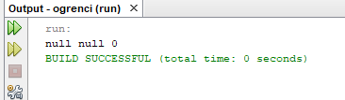
Geçerli Sınıf Değişkenini Belirtmek İçin Kullanımı
Örneğin bir sınıfta global değişkenler olsun. Ancak yapılandırıcı parametresinde bulunan değişkenler veya metotlarda bulunan parametre değişkenleri benzer şekilde tanımlanmış olsun.

Slide 6
Geçerli Sınıf Değişkenini Belirtmek İçin Kullanımı
Örnekteki ogrenci sınıfımızda adi, soyadi ve no adında değişkenler mevcut. Yapılandırıcı metodumuzda da bu değişken parametreleri benzer şekilde tanımlanmış. Bu değişkenler local değişkenler olduğu için global değişkenimize atama yapamamış olduk. Bu durumda da yapılandırıcıya gönderilecek parametreler local değişkenlere atanmıştır.
Örnek koddaki çıktıda global değişkenimizi yazdırdık. Ancak yapılandırıcı vasıtasıyla parametreler göndermiştik. Bu gönderdiğimiz parametrelerin global değişkenimize atanmamasının sebebi parametre değişkenleri ile global değişkenlerinin aynı olmasıdır. Bu sebeple global değişkene atanmak yerine kendi parametresine atamış olduk.

Slide 7
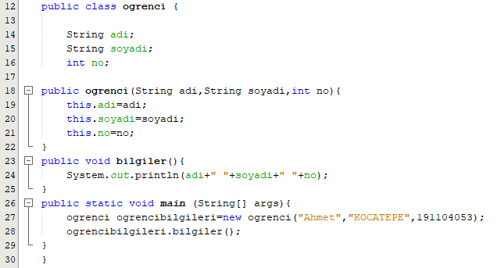
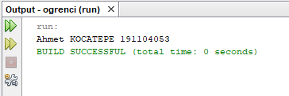
Geçerli Sınıf Değişkenini Belirtmek İçin Kullanımı

Slide 8
Geçerli Sınıf Değişkenini Belirtmek İçin Kullanımı
Bu örnekte de ogrenci adlı sınıfımızın yapılandırıcı parametrelerine this anahtarını getirerek global değişkenimize atama yapmış olduk.
Burada artık herhangi bir karışıklık meydana gelmeksizin parametreler atanmış oldu.
Çıktımızda ise yapılandırıcıya gönderilen değerlerin sorunsuz yazdırıldığını görüyoruz. Çünkü this anahtar kelimesi global değişkene vurgu yapmıştır.
Bu örnekte parametre değişken isimleri ile global değişken isimleri farklı olmuş olsaydı this anahtar kelimesini kullanmamıza gerek kalmazdı.

Slide 9
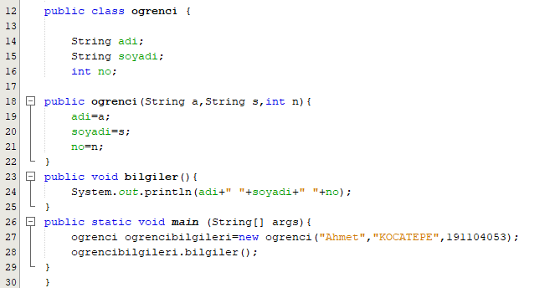
Geçerli Sınıf Değişkenini Belirtmek İçin Kullanımı

Slide 10
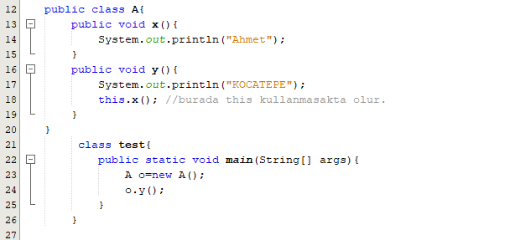
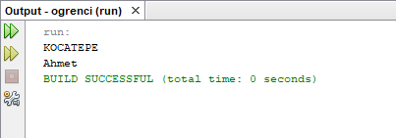
Mevcut Sınıf Yöntemini Çağırmak İçin Kullanımı
Örnek üzerinde anlatalım.

Slide 11
Mevcut Sınıf Yöntemini Çağırmak İçin Kullanımı
Bu örneğimizde A adında bir sınıfımız var ve herhangi bir değişken parametresi yok. Sadece x ve y isimli iki tane metodu var.
Burada this anahtarı x adlı metodu çağırmak için kullanılmıştır.
Örneğimizde y metodunu yazdırmak istediğimiz için öncelikle y metodumuzun değeri sonrasında ise this anahtar kelimesi ile belirtilen x metodu yazdırılmıştır.
Bu örnekte this anahtarı yazılsa da yazılmasa da herhangi bir hata almayız.

Slide 12
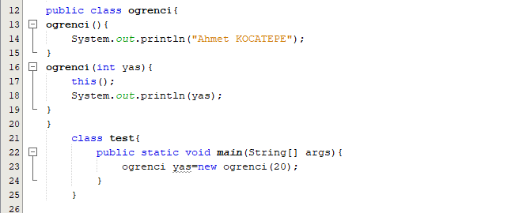
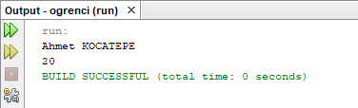
Mevcut Sınıf Yapıcısını Çağırmak İçin Kullanımı
Örnek üzerinde anlatalım

Slide 13
Mevcut Sınıf Yapıcısını Çağırmak İçin Kullanımı
Bu örneğimizde ogrenci isimli sınıfımızın parametresi olmayan bir metodu ve bir tane de parametreli bir metodu olduğunu görüyoruz.
Parametreli metotta this mevcut sınıfın yapılandırıcısını çağırmak için yani parametresi olmayan metodu çağırmak için kullanılmıştır.
Çıktımızda ise parametreli metodu yazdırmak istedik. Bu metotta öncelik this olduğu için parametresi olmayan metot yazılıyor sonrada parametreli metot yani yas adlı değişkenimiz yazılmış oluyor.
NOT: This anahtarı static metotların içerisinde yer alamaz. Çünkü static metotlar nesneye ait yapılar olmadığı için herhangi bir referans çalışmaz.

Slide 14
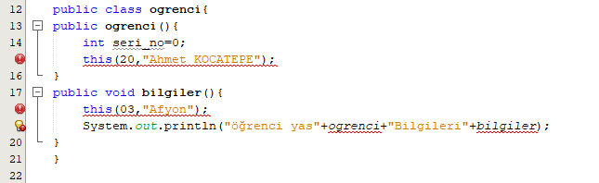
This Anahtarının Bazı Hatalı Kullanımları
Bu örnekte kimlik adlı yapıcı metodumuzun içinde this anahtar kelimesi var ve bir de seri_no adında bir değişkenimiz var. Burada hata alırız. Çünkü yapıcı metot içerisinde this varsa öncelikle kullanılmalıdır.
Bilgiler adlı metodumuzdaki hata ise sınıfın içerisinde herhangi bir metodun içerisinde this anahtar kelimesi ile yapıcı metodu çağıramayız. Yapıcı metot bir defa çağırılır.

Slide 15
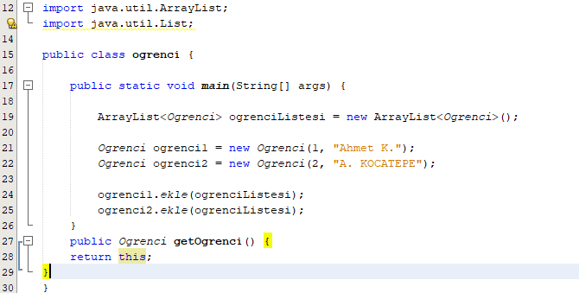
This Anahtar Kelimesinin Fazla Tercih Edilmeyen Türü
Buradaki örneğimizde ogrenci nesnesine ait referans döndürülüyor. Dönüş değeri de ogrenci tipinde. Herhangi bir veri tipinde değer döndüren metotlar gibi bu örneğinde dönüş değeri kendi tipinde yani ogrenci sınıfından tanımlı bir referansa atanması gerekli. Bu tür kullanımlar pek tercih edilmez.

Slide 16
Sonuç
This anahtar kelimesi o anda işlenen nesneye ait referans üretir.
This anahtar kelimesi genellikle çoklu yapılandırıcı bulunduran sınıflarda kullanılır.
Geçerli sınıfta örnek değişkeni belirtmek için, mevcut sınıf yöntemini ve yapıcısını çağırmak için this anahtar kelimesi kullanılır.
This anahtarı static metotlarda kullanılamaz.

Slide 17
Kaynaklar
http://yazilimdersi.info/makaleler/detay/85/javada-this-anahtar-kelimesinin-kullanimi
https://www.seckintozlu.com/674-javada-this-anahtar-kelimesi-ve-kullanimi.html
https://www.okanuzun.com/java-this-anahtar-kelimesi/
https://umiitkose.com/2016/08/javada-this-anahtar-kelimesi-nedir-ne-ise-yarar-kullanimi/
https://www.w3schools.com/java/ref_keyword_this.asp
Java 8 Standart Edition
http://youtube.com/bmdersleri

Slide 18
İlginiz için teşekkürler…
Nesneye Dayalı Programlama Dersi
http://youtube.com/bmdersleri
Hazırlayan ve Sunan : Ahmet KOCATEPE 1911404053 E-posta : ahmetkocatepebm@gmail.com
Tarih : 12/06/2021
Sürüm : v2
Ders Yürütücüsü : Doç. Dr. İsmail KIRBAŞ

